Slide 1
Как провести выходные с семьей – совет специалиста
Муниципальное дошкольное образовательное учреждение «Центр развития ребенка №4 Краснооктябрьского района Волгограда»
Воспитатель Серышева Анна Владимировна

Slide 2
Выходные дни – это время, когда родители и дети могут в полной мере испытать радость от общения друг с другом.
В каждой семье выходные дни по-своему принято проводить.
Но в большинстве случаев, это почему то выглядит так: мама с папой заняты своими делами, дети сидят за компьютером или смотрят мультфильмы. Это не только плохо отражается на здоровье детей, но и оказывает отрицательное воздействие на детско-родительские отношения. Между родителями и детьми теряется нить дружбы и доверия.
А ведь можно выходные дни проводить весело и с пользой для всей семьи. Совместное время препровождение сплачивает семью, а так же дает понять ребенку, насколько он важен для родителей. Но, не стоит забывать о режиме ребенка, ведь после выходных наступят будни и ребенок пойдет в детский сад

Slide 3
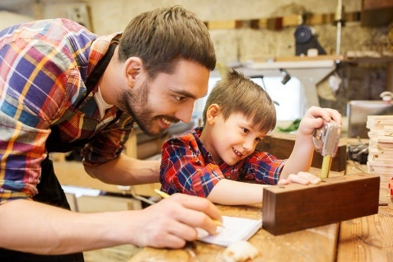




Совместные дела
Привлекайте ребенка к участию в работе взрослых: помочь вытереть пыль, убрать в своем уголке. Отец что-то мастерит, а ребенок подает инструменты. Такая помощь радует и воспитывает трудолюбие.

Slide 4
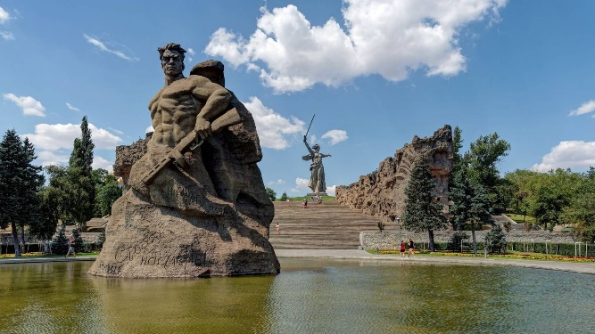
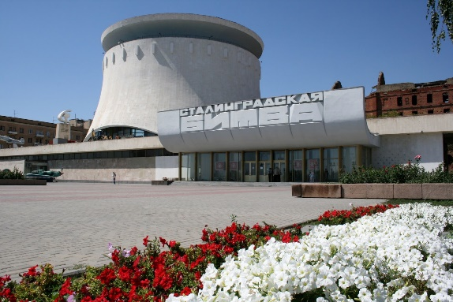
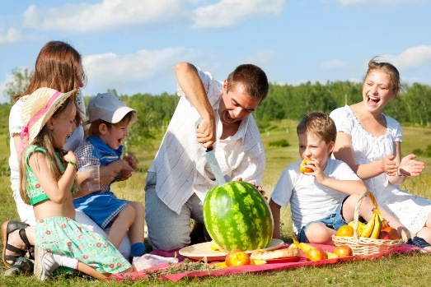
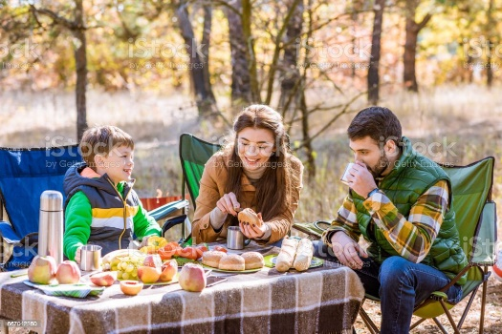
Совместные прогулки
В любое время года с ребенком нужно гулять.
Сходите на экскурсию по городу
Устройте пикник

Slide 5
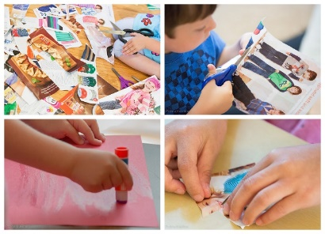
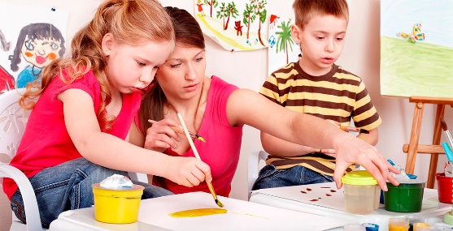
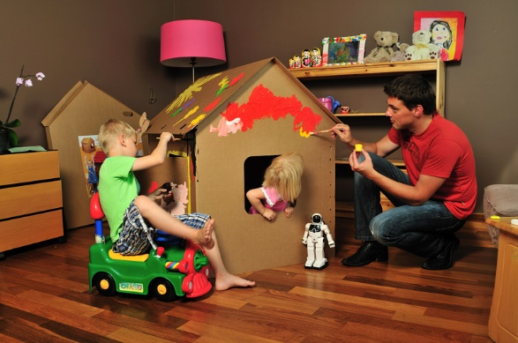
Совместная продуктивная деятельность
Пересмотрите старые фотоальбомы –
так приятно иногда окунуться в прошлое,
сделайте коллаж из любимых фото
Вместе с детьми нарисовать
их любимых персонажей из
мультфильмов
Постройте вместе крепость, дворец
или просто домик для игрушек
из картонных коробок.

Slide 6
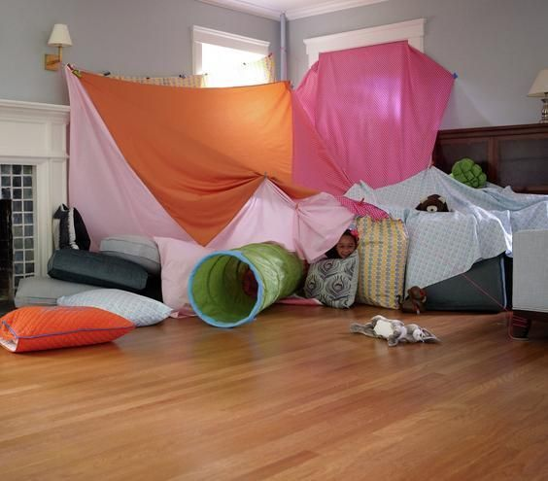

Играем всей семьей
Используя стулья, кресла и другие
подручные материалы,
постройте крепость.
Спрячьте «сокровища» и поиграйте в кладоискателей
Сделайте из картона пазлы, раскрасьте и вырежьте.
Придумайте свою собственную игру-соревнование.

Slide 7
"Мы не потому перестаем играть, что постарели, — мы стареем, потому что перестаем играть»
Джордж Бернард Шоу
Уважаемые мамы и папы, превратитесь на один день в детей, проведите со своим ребенком время, и ваш ребенок запомнит это выходной надолго!
Спасибо за внимание!

